Slide 1
25 LUGARES ESPECIALES

Slide 2
Hay un montón de edificios hermosos en el mundo, la mayoría de ellos son reliquias de siglos pasados perfectamente conservadas que nunca conoceremos, pero que se pueden ver en los libros. Y aunque los exteriores de estos edificios pueden ser sorprendentes para la vista, también hay un montón de cosas hermosas tras sus puertas.
A continuación presentamos habitaciones de lugares famosos que quitan el aliento. Algunas de ellas son increíbles interiores de castillos, mientras que otras son lugares comerciales que están asombrosamente adornados.

Slide 3
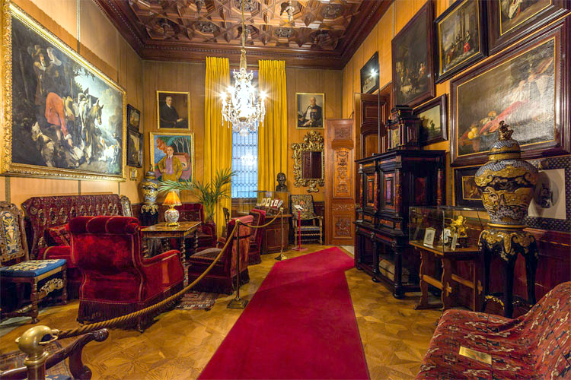
1. La sala de fumadores en la Casa Hallwyl, ubicada en Estocolmo, Suecia

Slide 4
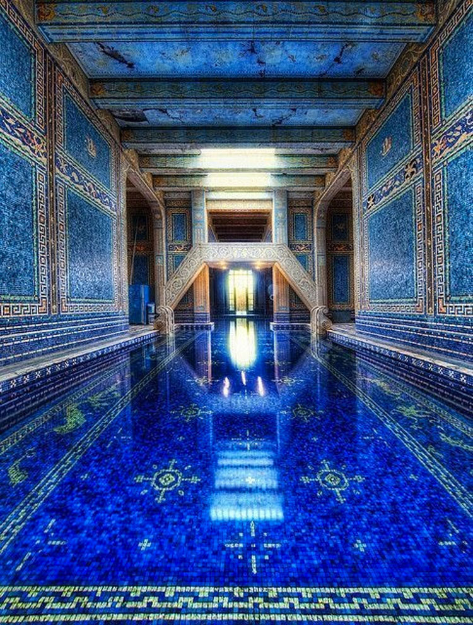
2. Piscina cubierta azul del legendario castillo Hearst de California

Slide 5
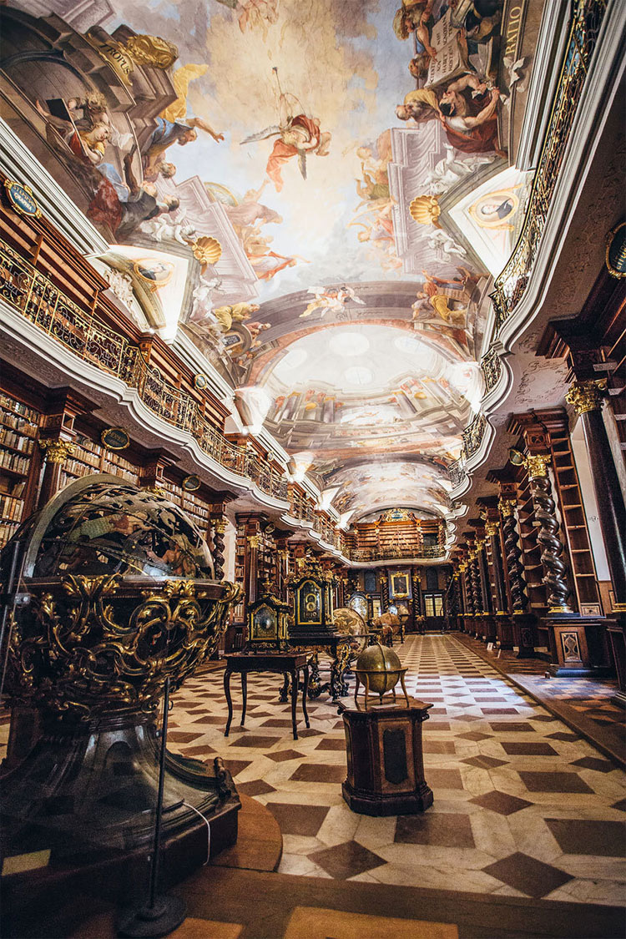
3. Biblioteca Klementinum en Praga, República Checa

Slide 6
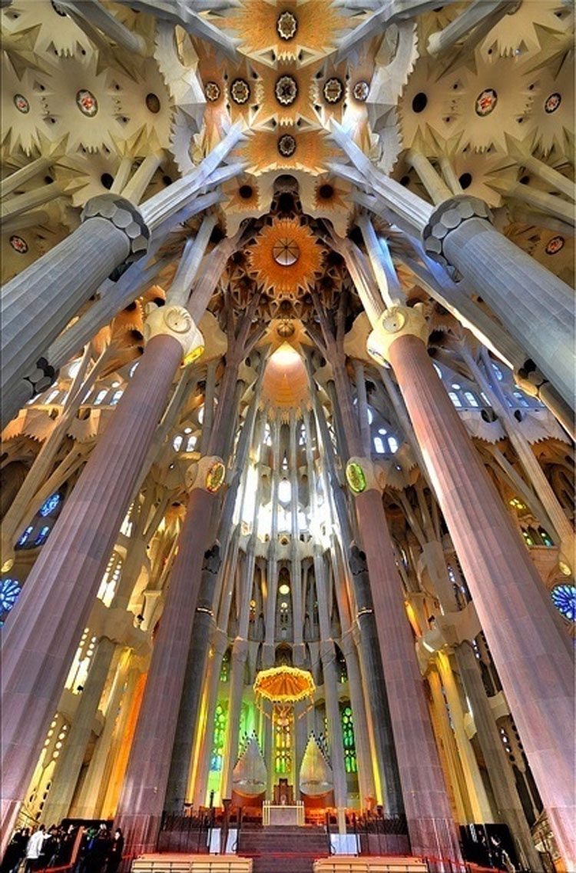
4. Interior de la Iglesia de la Sagrada Familia en Barcelona, España

Slide 7
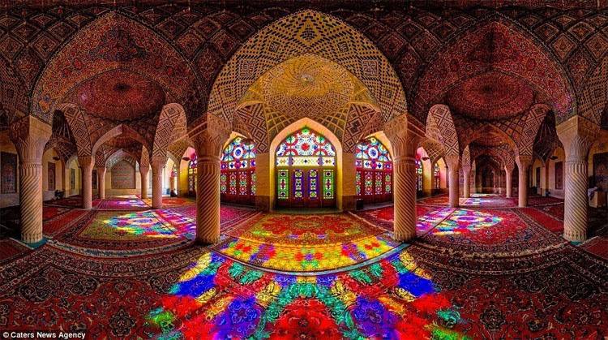
5. La impresionante mezquita Nasir Al-Mulk en Irán

Slide 8
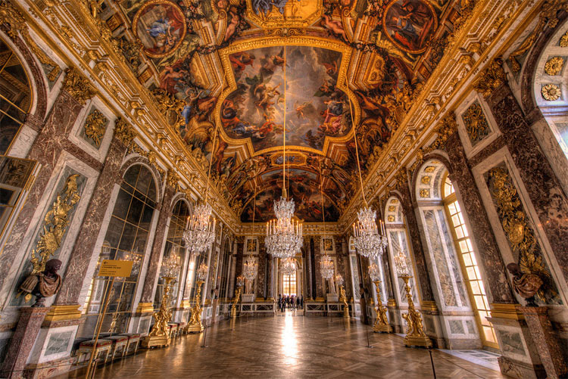
6. La icónica sala de los espejos del palacio de Versalles en París, Francia

Slide 9
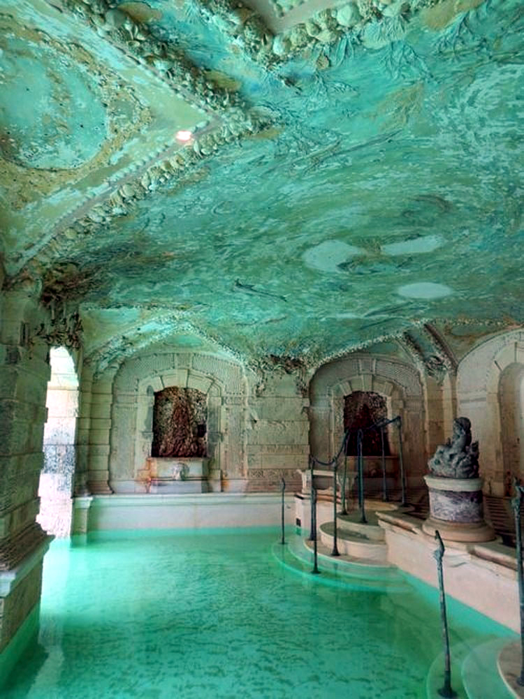
7. Gruta veneciana, situada en el interior del museo Vizcaya de Miami

Slide 10
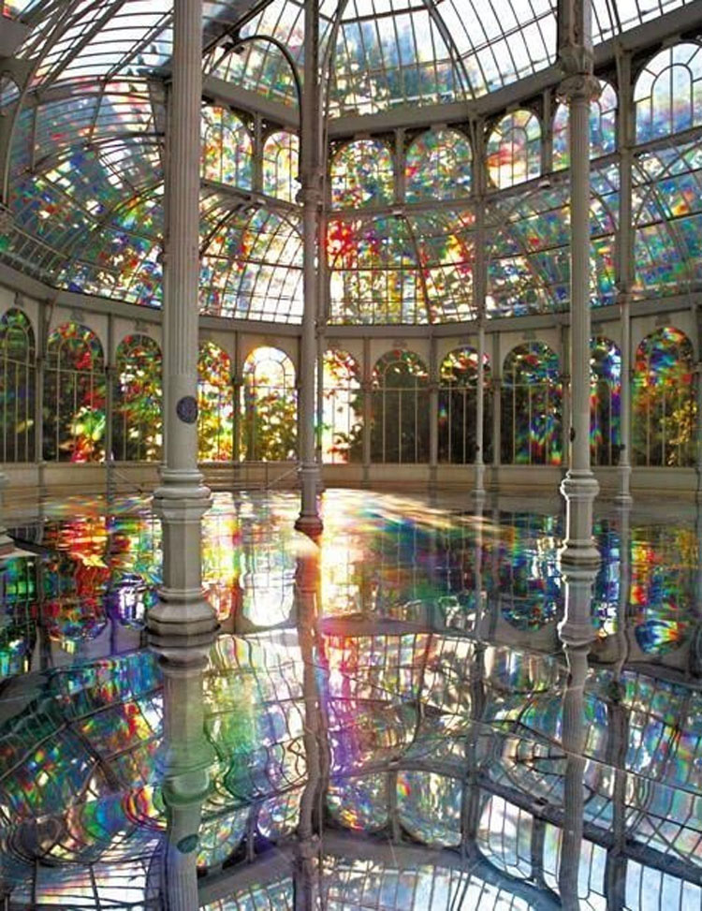
8. La sala de los arco iris, que se encuentra en el interior del Palacio de Cristal en Madrid, España

Slide 11
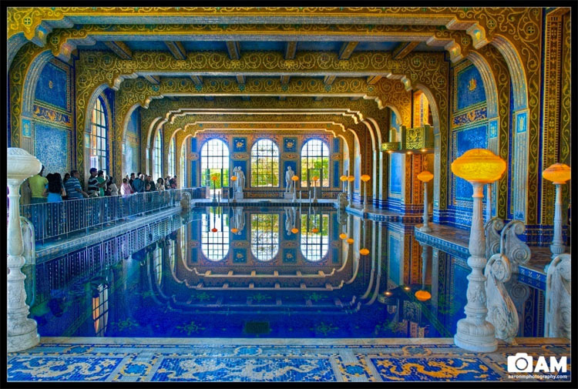
9. La piscina romana de interior en el castillo de Hearst en San Simeon, California

Slide 12
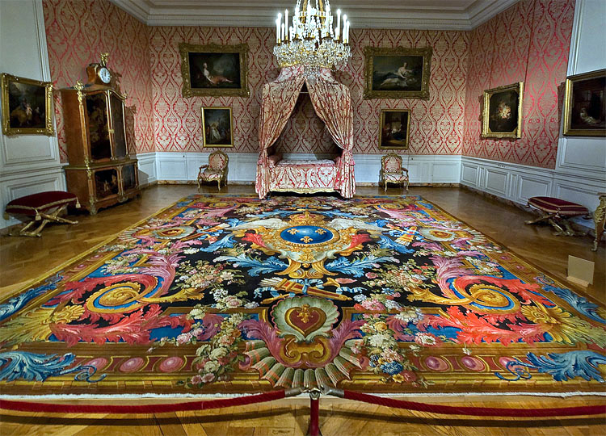
10. Casa de la Dauphine en Versalles, en París, Francia

Slide 13
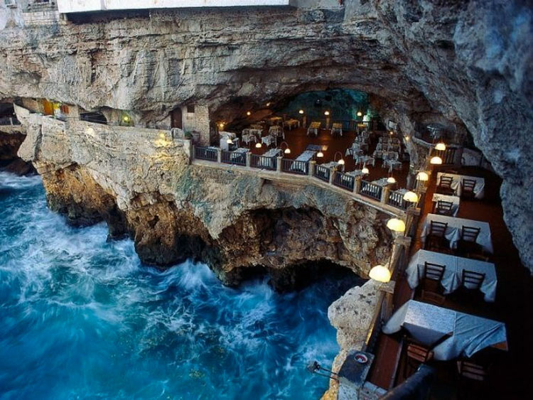
11. La inmensa caverna restaurante dentro del
Hotel Grotta Palazzese en Polignano, Italia

Slide 14
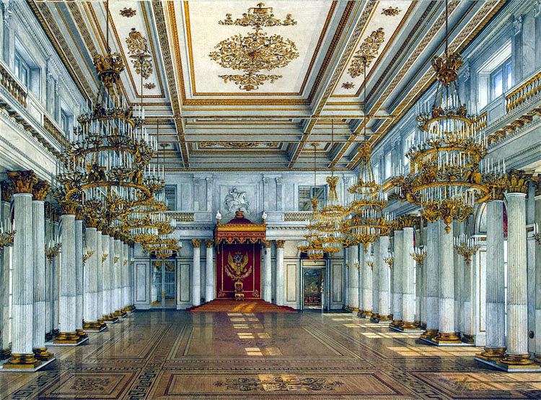
12. El Gran Salón del Trono del Palacio de Invierno,
que se encuentra en San Petersburgo, Rusia

Slide 15
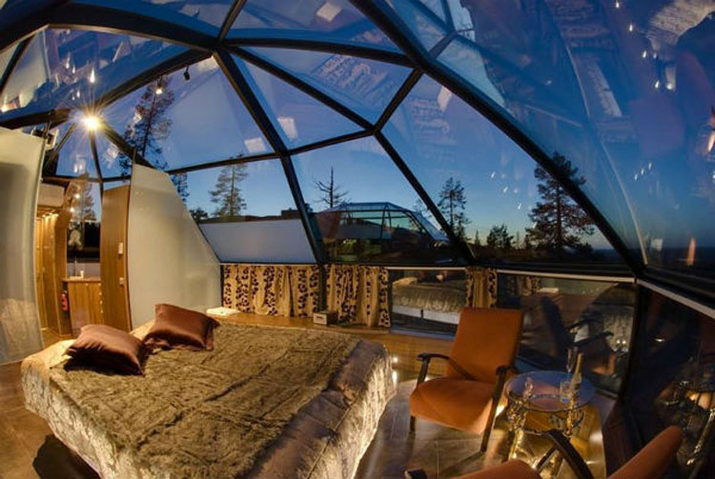
13. Ensoñadora y encantadora habitación del
hotel Igloo Village en Kakslauttanen, Finlandia

Slide 16
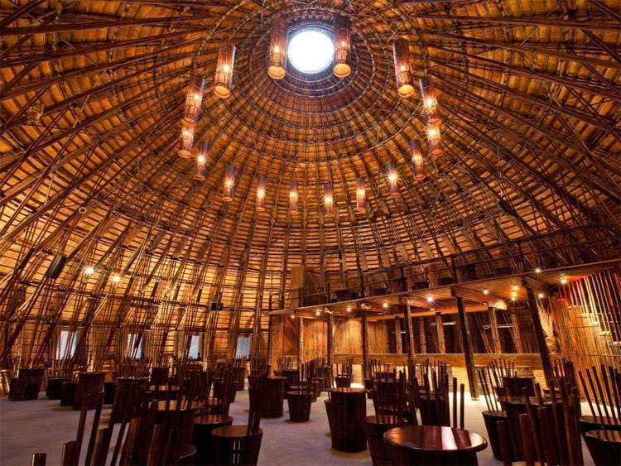
14. La cafetería “viento y agua” en la ciudad Ho Chi Minh, Vietnam

Slide 17
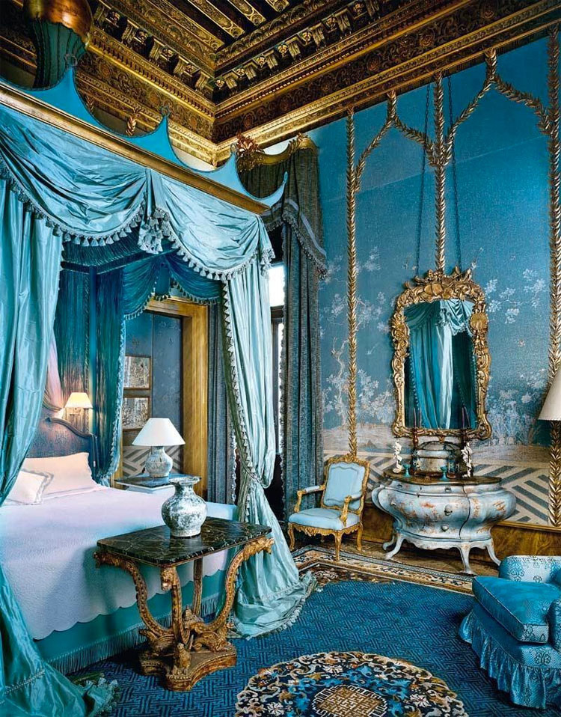
15. Azure Dreams, un clásico dormitorio de estilo victoriano

Slide 18
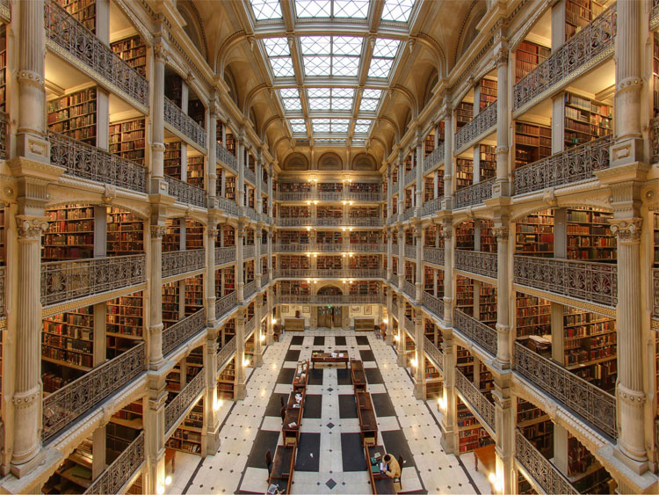
16. La biblioteca George Peabody dentro de la
Universidad Johns Hopkins, en Baltimore, Estados Unidos

Slide 19
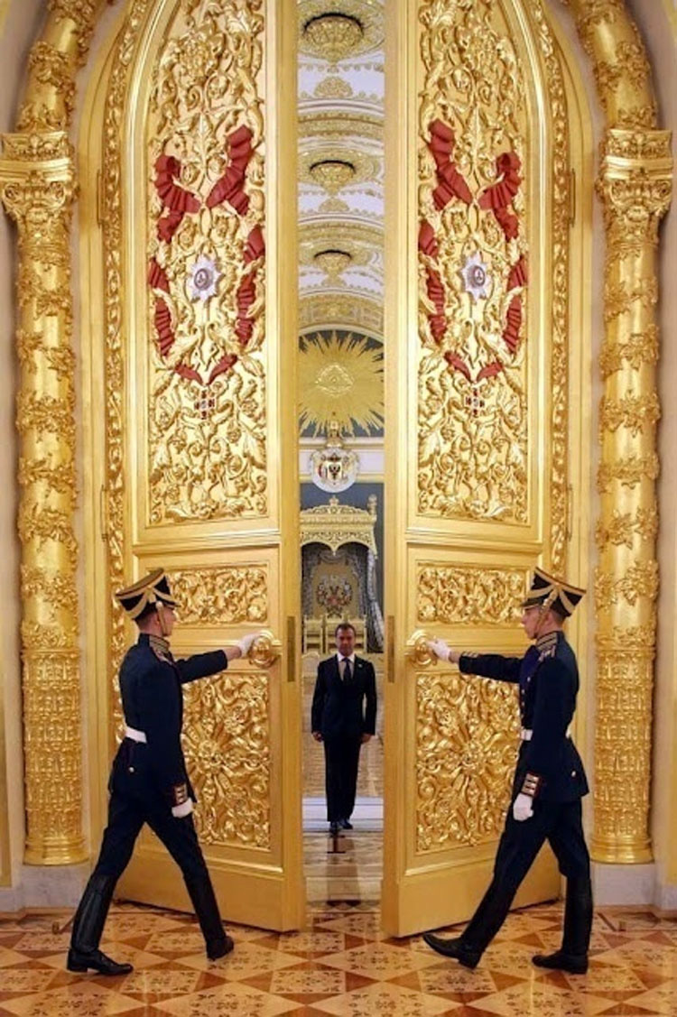
17. Icónico interior del Kremlin en Moscú, Rusia

Slide 20
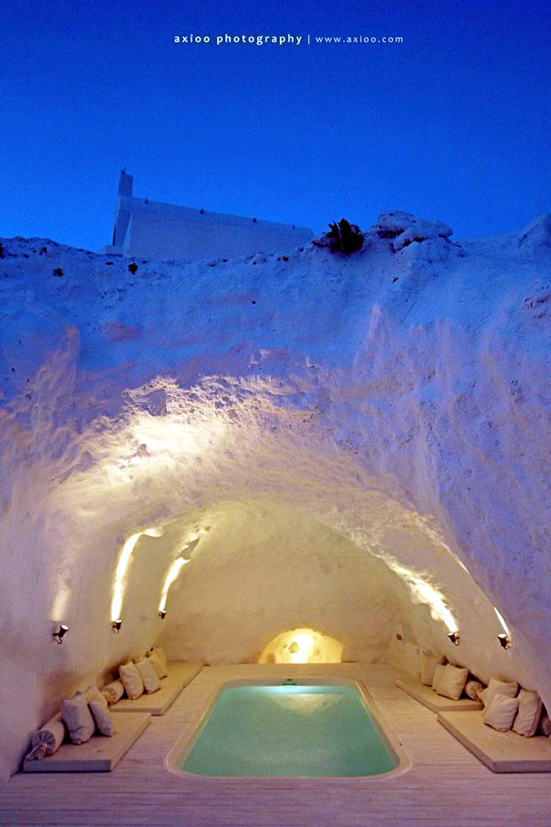
18. Una piscina en una cueva en Santorini, Grecia.

Slide 21
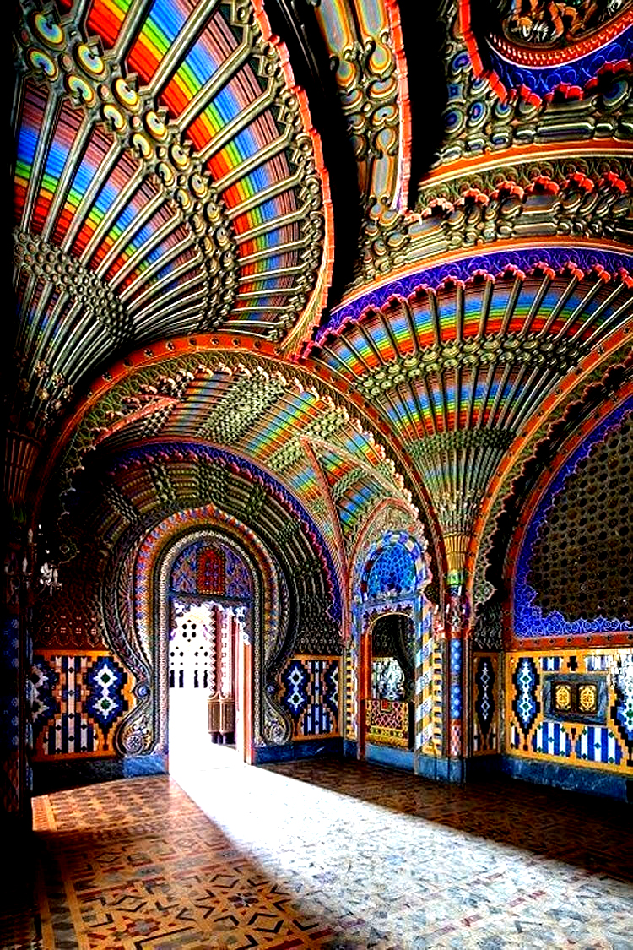
19. La sala del pavo real, en el Castello di Sammezzano en Reggello, Toscana, Italia

Slide 22
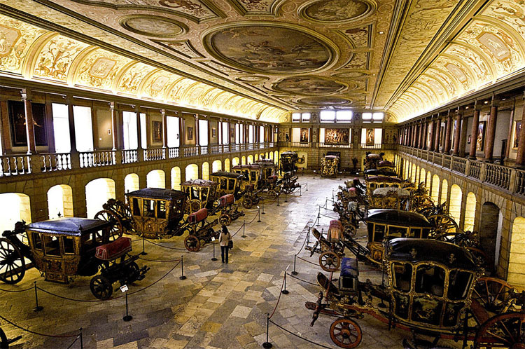
20. El Museo Nacional de Carruajes de Lisboa, Portugal

Slide 23
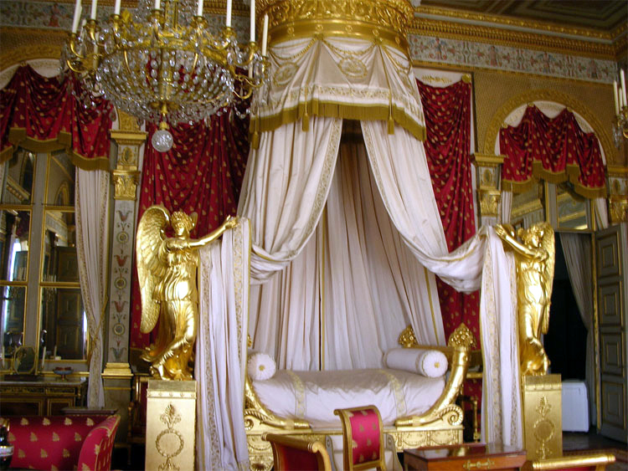
21. El Château de Compiègne es un castillo francés que fue construido para la realeza, y se conserva perfectamente en la actualidad

Slide 24
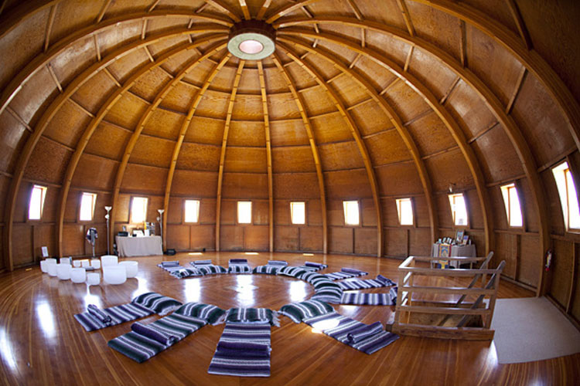
22. Interior del Integratron en Landers, California

Slide 25
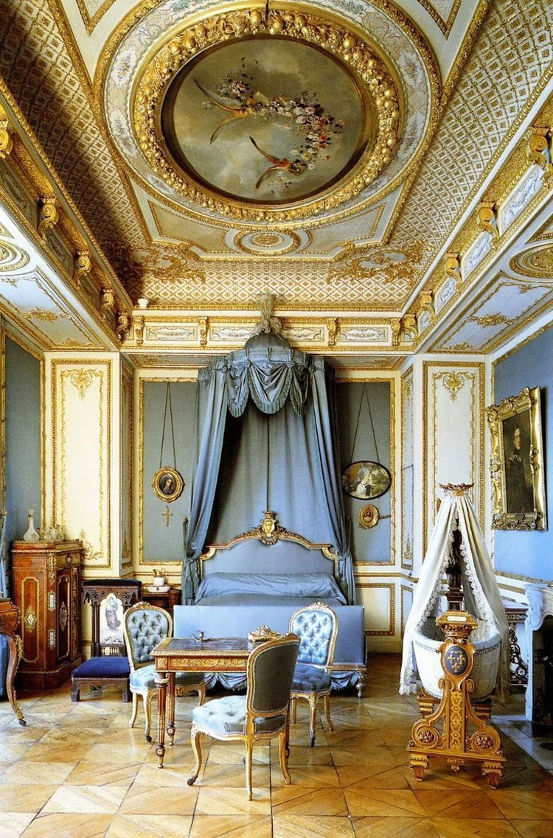
23.Habitación del Castillo de Chantilly en Francia

Slide 26
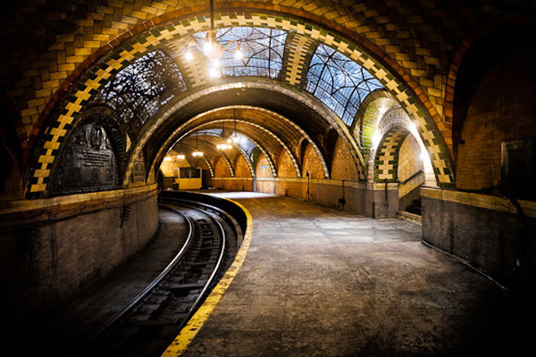
24. Estación de metro abandonada y perfectamente
restaurada en la ciudad de Nueva York

Slide 27
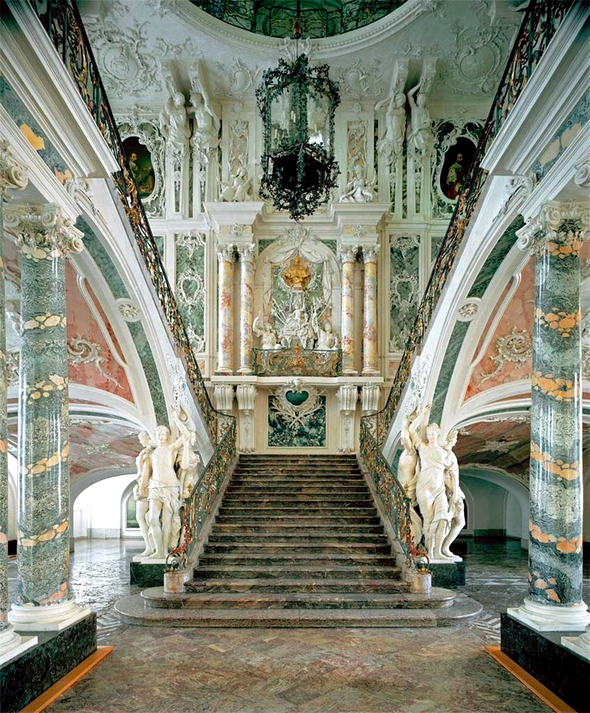
25. Palacio Augustusburg en Bruehl, Renania del Norte-Westfalia, Alemania

Slide 28

GRACIAS Y QUE TENGAS UN BUEN DÍA
VICTOR NOVELLÓN

Slide 29







¿Te ha gustado?
Puedes ver más entrando
Aquí
Además puedes recibir powerpoints en tu correo electrónico suscribiéndote aquí:

